Slide 1
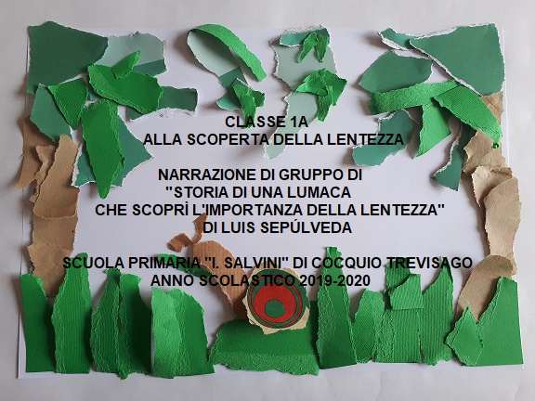

Slide 2
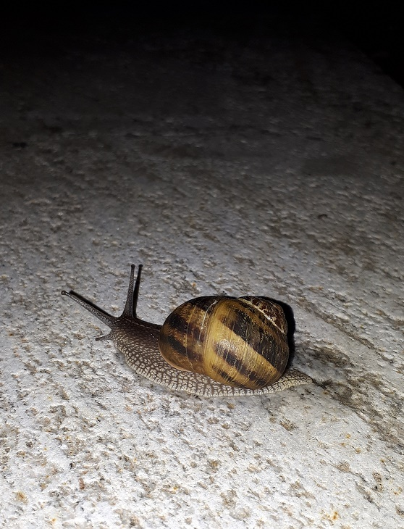
PRIMO GRUPPO DI LAVORO

Slide 3
CAPITOLO PRIMO, SECONDO, TERZO
CI SONO DELLE LUMACHE CHE VIVONO NEL PAESE DEL DENTE DI LEONE.

Slide 4
LE LUMACHE VIVONO SOTTO AL CALICANTO.

Slide 5
NEL PAESE DEL DENTE DI LEONE VIVONO LE LUMACHE VECCHIE E LE LUMACHE GIOVANI.

Slide 6
LE LUMACHE MANGIANO LE FOGLIE DEL DENTE DI LEONE.

Slide 7
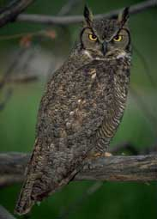
IL GUFO È SU UN ALBERO. IL GUFO PARLA ALLA LUMACA DEI MOTIVI DELLA LENTEZZA. IL GUFO AIUTA LA LUMACA.

Slide 8
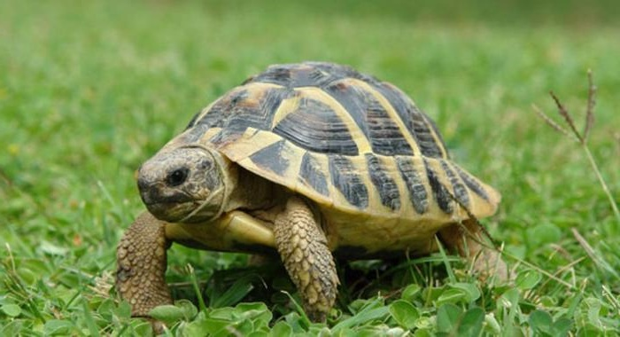
LA TARTARUGA SI CHIAMA MEMORIA.

Slide 9
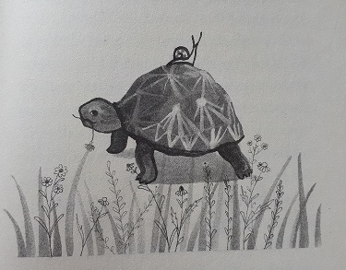
CAPITOLO QUARTO
LA LUMACA INCONTRA LA TARTARUGA MEMORIA. LA LUMACA E LA TARTARUGA FANNO INSIEME UN VIAGGIO.

Slide 10
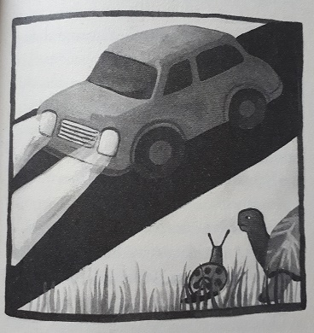
CAPITOLO QUINTO
LA LUMACA E LA TARTARUGA SONO IN UN PRATO VICINO ALLA STRADA. LA TARTARUGA E LA LUMACA HANNO PAURA DEL PERICOLO.

Slide 11
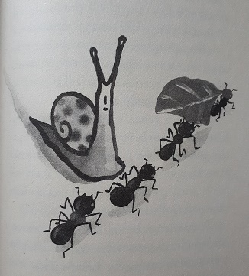
CAPITOLO SESTO
LA LUMACA CHIEDE ALLE FORMICHE DI PASSARE PER ANDARE AD AVVERTIRE LE ALTRE LUMACHE. LE FORMICHE ESCONO DALLA TANA E SCAPPANO.

Slide 12
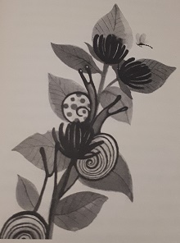
CAPITOLO SETTIMO
LE LUMACHE SALGONO SUL CALICANTO PER VEDERE GLI UMANI.
LE LUMACHE LASCIANO IL CALICANTO PERCHÉ VEDONO IL PERICOLO.

Slide 13
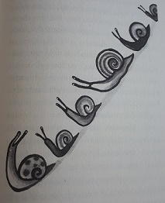
CAPITOLO OTTAVO
LE LUMACHE SCAPPANO. LE LUMACHE STRISCIANO E LASCIANO LA BAVA. LE LUMACHE GIOVANI SEGUONO RIBELLE.

Slide 14
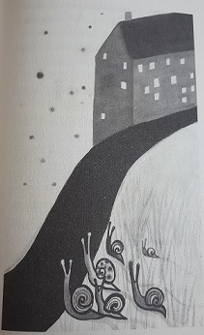
CAPITOLO NONO
LE LUMACHE ARRIVANO ALLA FINE DEL PRATO, DOVE C’È LA STRADA. LE LUMACHE ATTRAVERSANO LA STRADA.

Slide 15
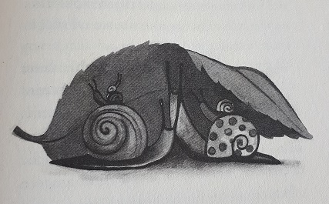
CAPITOLO DECIMO
LE LUMACHE SI RIPARANO SOTTO ALLE FOGLIE. SONO ARRIVATE NEL BOSCO DI CASTAGNI CON IL GUFO. ALCUNE LUMACHE NON SI SONO RIPARATE SOTTO LE FOGLIE E SONO STATE MANGIATE DAGLI ANIMALI DEL BOSCO PERCHÉ NON CONOSCEVANO IL BOSCO. LE LUMACHE VANNO NEL BOSCO, ALCUNE SI SONO PERSE, E MANGIANO LE FOGLIE DI DENTE DI LEONE.

Slide 16
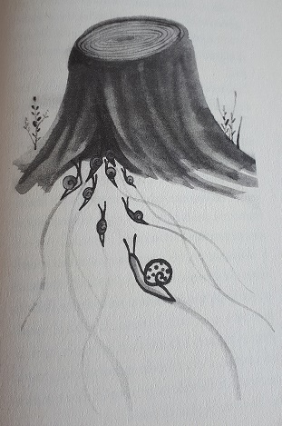
CAPITOLO UNDICESIMO
LE LUMACHE TROVANO IL NUOVO PAESE DEL DENTE DI LEONE E UN RIFUGIO. IL RIFUGIO È UN GROSSO TRONCO TAGLIATO. LE LUMACHE, STRISCIANDO LENTAMENTE, SI INFILANO SOTTO IL GROSSO TRONCO. LE LUMACHE NON FANNO FATICA AD ENTRARE NEL TRONCO. RIBELLE RIMANE FUORI DAL TRONCO E GUARDA LA SCIA DI BAVA. QUANDO SI SVEGLIANO DAL LETARGO, (LE LUMACHE) TROVANO I FIORI DI DENTE DI LEONE.

Slide 17
SECONDO
GRUPPO DI LAVORO

Slide 18
CAPITOLO PRIMO, SECONDO, TERZO
PRATO DEL DENTE DI LEONE

Slide 19
È UNA PIANTA DI CALICANTO.

Slide 20
CI SONO DELLE LUMACHE. CI SONO DELLE LUMACHE VECCHIE E C’È RIBELLE, UNA LUMACA GIOVANE.

Slide 21
LE LUMACHE MANGIANO IL DENTE DI LEONE.

Slide 22
RIBELLE INCONTRA UN GUFO SOPRA AD UN ALBERO.

Slide 23
RIBELLE INCONTRA MEMORIA. LA TARTARUGA SI MUOVE LENTA.

Slide 24
CAPITOLO QUARTO
RIBELLE INCONTRA MEMORIA. MEMORIA È UNA TARTARUGA. SOPRA LA TARTARUGA C’È LA LUMACA. VANNO AD ESPLORARE IL PRATO.

Slide 25
CAPITOLO QUINTO
RIBELLE HA PAURA, MEMORIA NON HA PAURA. RIBELLE HA PAURA E MOMORIA È TRANQUILLA. RIBELLE HA PAURA PERCHÈ LE SUE AMICHE SONO IN PERICOLO.
RIBELLE E MEMORIA ARRIVANO ALLA FINE DEL PRATO, DOVE C’È LA STRADA. VEDONO UN’AUTO. GLI UMANI METTONO IN PERICOLO GLI ANIMALI.

Slide 26
CAPITOLO SESTO
RIBELLE VEDE CHE MEMORIA NON C’È PIÙ E HA PRESO LA STRADA OPPOSTA AL CALICANTO. CI SONO RIBELLE E DELLE FORMICHE. LE FORMICHE CAMMINANO VERSO LA CASA, PORTANO UNA FOGLIA DA MANGIARE.
RIBELLE VEDE LA REGINA DELLE FORMICHE. LE FORMICHE SCAPPANO PERCHÉ HANNO PAURA. LE FORMICHE RINGRAZIANO RIBELLE PERCHÉ LE AVVERTE DEL PERICOLO.

Slide 27
CAPITOLO SETTIMO
LE LUMACHE VECCHIE NON CREDONO A RIBELLE. LE LUMACHE SI ARRAMPICANO SOPRA AD UNA PIANTA. LE LUMACHE GIOVANI CREDONO A RIBELLE DOPO CHE SI SONO ARRAMPICATE SUL CALICANTO. LE LUMACHE SCAPPANO E RIBELLE LE GUIDA. LE LUMACHE ABBANDONANO LE FOGLIE DEL DENTE DI LEONE.

Slide 28
CAPITOLO OTTAVO
LE LUMACHE SEGUONO RIBELLE.

Slide 29
CAPITOLO NONO
LE LUMACHE SONO VICINE ALLA STRADA. LE LUMACHE MANGIANO LE FOGLIE VICINO ALLA STRADA. LE FOGLIE SONO CATTIVE.

Slide 30
CAPITOLO DECIMO
LE LUMACHE SONO SOTTO AD UNA FOGLIA. LE LUMACHE SONO AL RIPARO.

Slide 31
CAPITOLO UNDICESIMO
LE LUMACHE ENTRANO NEL TRONCO GRAZIE AD UNA APERTURA.
LE LUMACHE SONO NEL NUOVO PAESE DEL DENTE DI LEONE. LE LUMACHE SCIVOLANO E LASCIANO LA SCIA. ALL’OMBRA CI SONO LE FOGLIE DI DENTE DI LEONE.

Slide 32
FONTI
Le fotografie utilizzate per i capitoli 1, 2, 3 sono tratte dal web.
Le illustrazioni utilizzate per i capitoli 4, 5, 6, 7, 8, 9, 10, 11 sono tratte dal romanzo “Storia di una lumaca che scoprì l’importanza della lentezza” di Luis Sepúlveda.

